Slide 1

Школа XXI века: миссия.
Выбор образовательной траектории учащихся как условие их развития.
Государственное общеобразовательное учреждение средняя общеобразовательная школа №319 Петродворцового района Санкт-Петербурга
II-я всероссийская научно-практическая конференция
«От развивающего обучения к развитию человека:
проектирование будущего»,
посвященная памяти профессора Г. Д. Кирилловой
19 апреля 2019

Slide 2
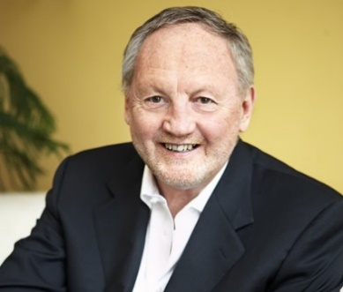
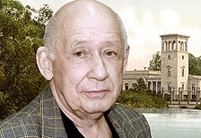
Экспертное мнение
Майкл Фуллан, руководитель Института образовательных студий Торонтского университета в Канаде
… у школы есть две миссии. Первая связана с академической успеваемостью: грамотностью, знаниям по предметам и так далее. Но в равной степени школа несет и социальную миссию, которая предполагает обучение детей сотрудничеству, работе в команде. Это важная социальная задача. Эти навыки вполне конкретны, их можно четко описать, им можно научить, и их можно измерять. Другие задачи социальной миссии состоят в том, чтобы научить школьников уважать культурные различия между людьми, быть хорошими гражданами своей страны, иметь свою гражданскую позицию.
Олег Ермолаевич Лебедев доктор пед. наук, профессор, член-корр. РАО
Заголовок
Выступая на проектно-исследовательской конференции в ЧОУ «Санкт-Петербургская гимназия «АЛЬМА МАТЕР» 26.03.2019 разделил процессы в системе образования на три группы: реставрационные (возвращение к старому опыту), имитационные (имитация деятельности) и трансформационные процессы, связанные с трансформацией предметной, классно-урочной системы. Сегодня необходимо ответить на вопрос: Успевает ли школа меняться, отвечая на запросы общества?
Заголовок

Slide 3
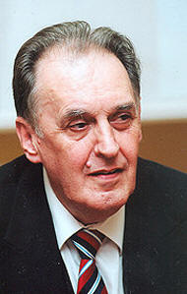
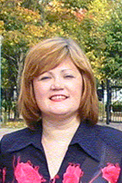
Экспертное мнение
Лев Львович Любимов, доктор экономических наук, ординарный профессор Высшей школы экономики, один из ее создателей.
Видит Школу как миссию создания нового общества. Считает, что не школа должна меняться вслед за потребностями общества, а наоборот именно школа призвана менять общество, трансформировать его – отсюда и название новой модели – трансформативная.
«Советская власть успешно провела и укоренила в сознании населения отчуждение семьи (родителей) от школы. Запрет на частную собственность был катастрофической для СССР ампутацией одного из важнейших свойств цивилизационной универсальности. Отчуждение семьи – грубейшим нарушением связи природы и человеческой среды. Во всем мире инкультурация ребенка первоначально происходит в семье, в лоне родительского попечения, обучения, воспитания. Семья – «участник образовательного процесса» - является недавней и мощной реальностью на Западе и тысячелетней традицией на Востоке. У нас ни того, ни другого. Укорененный советский стереотип: во всем виновата школа, ибо она ответственна за все. Этот вердикт укоренился в обществе. Что-то вроде ельцинского «Во всем виноват Чубайс!».
Важнейшее ныне: наша семья должна стать реальным и эффективным участником образовательного процесса»
Ольга Борисовна Даутова, профессор кафедры педагогики и андрагогики СПб. АППО г. Санкт-Петербург, доктор педагогических наук
«Сегодня наше общество вновь стоит перед необходимостью найти ответ на вопросы: как должно измениться содержание образования в связи с переходом на новые стандарты, как выстроить учебный план….? Чтобы ребята не только имели знания об окружающем мире, но и умели эти знания применить в своей жизни, чтобы они были здоровыми, успешными и счастливыми и в начальной, и в основной, и в старшей школе. Чтобы каждый период жизни был полноценным и насыщенным. Чтобы каждому ученику хотелось бежать в школу, а не из школы. Для этого необходимо найти ответ на вопрос «Что такое быть компетентным сегодня, какими навыками необходимо обладать?»

Slide 4

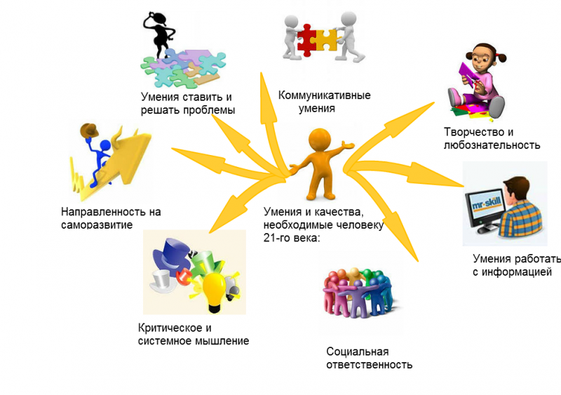
ЧТО? И КАК???????
ДОЛЖНА СЕГОДНЯ ДЕЛАТЬ ШКОЛА
http://presentation-creation.ru/

Slide 5
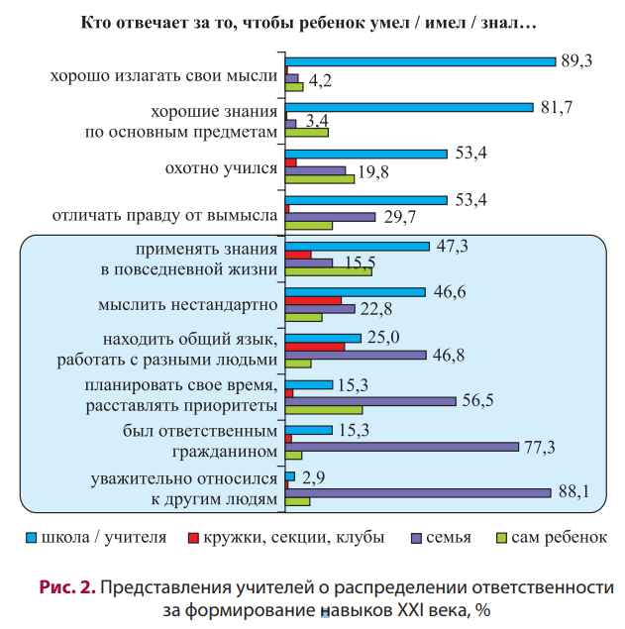
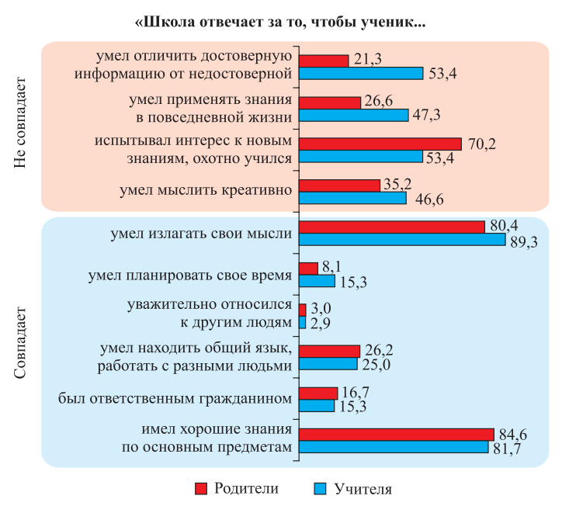
При этом необходимо учесть:
По мнению исследователей НИУ ВШЭ, Школа отвечает за знания, а семья — за навыки XXI века!
«Навыки XXI века в российской школе: взгляд педагогов и родителей» М.С. Добрякова, О.В.Юрченко, Е. Г. Новикова
По мнению родителей

Slide 6


Выбор образовательной программы
УЧЕБНЫЙ ПЛАН (инвариантное содержание)
Вариативная часть
(программы внеурочных занятий,
дополнительного образования)
ОП
«Юный
Пред-
приниматель
ОП
«Спасатель
МЧС
ОП
«Юный
Исследо-
ватель

Slide 7
Этапы выбора и смены образовательного маршрута
Решение принимается комиссией в составе: классный руководитель (нынешний и будущий), куратор направления, психолог, заместитель по ВР
Поступление в 1-ый класс
Окончание 4 класса
«Юрьевы дни» 5-8 класс
Поступление в 10-й профильный класс
2019
2023
2028
2029
Поступающие в этом учебном году
НОВЫЕ СТАНДАРТЫ????

Slide 8
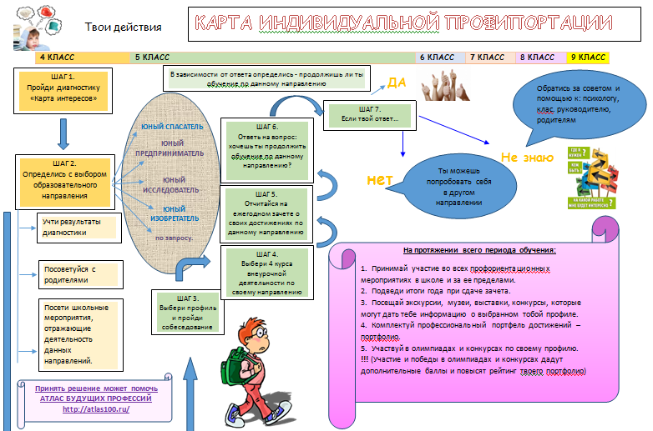
Окончание 4 класса
«Юрьевы дни» 5-8 класс
2019
023
2028
2029

Slide 9
АРХИТЕКТУРА ОНЛАЙН-СЕРВИСА «ПРОФИПОРТАЦИЯ»
Образование
Дискуссионная площадка
Каталог программ основного образования
Каталог программ элективных курсов
ПРОФИ
ПОРТАЦИЯ
Обмен
полезной информацией
Обсуждение совместных проектов
Каталог программ внеурочной деятельности
Каталог программ дополнительного образования
Группы и сообщества по интересам
Обсуждение мнений и идей
Профориентация
Мониторинг достижений
Электронный справочник по вузам и колледжам
Сайт
Атлас профессий
Портфель
достижений
Самодиагностика
«Карта интересов»
«Якорные»
организации партнеров
Каталог программ предпрофильной подготовки
Тестирование
полученных знаний
Диагностика надпрофес-х компетенций
Ключевые компетенции
Профиль компетенций
Надпрофессиональные компетенции
Выбор образовательной программы
Индивидуальная образовательная траектория

Slide 10
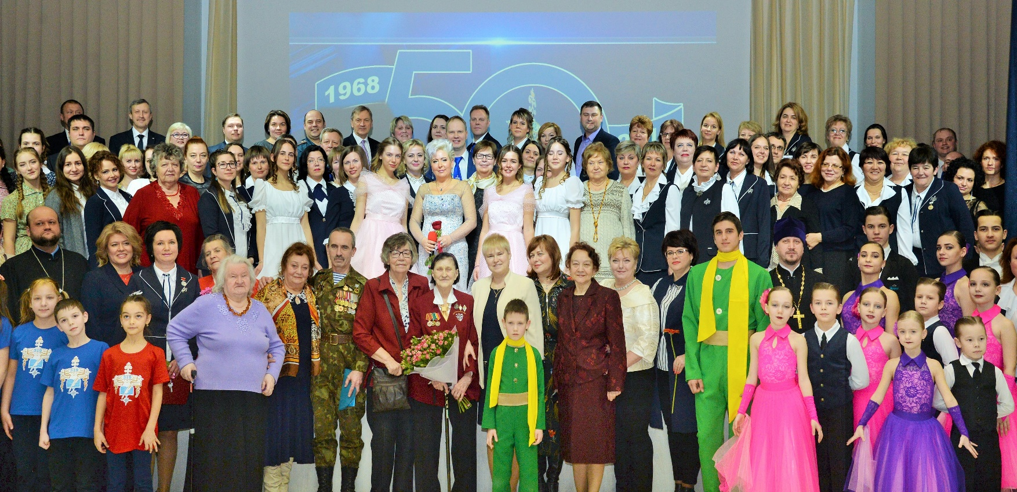
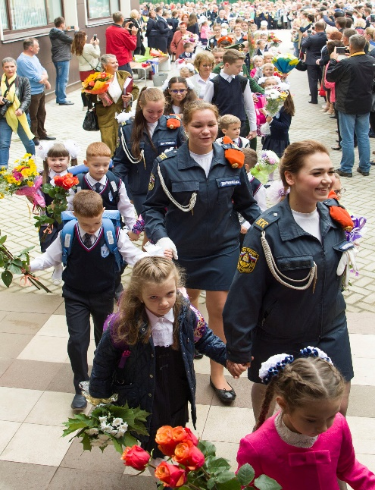
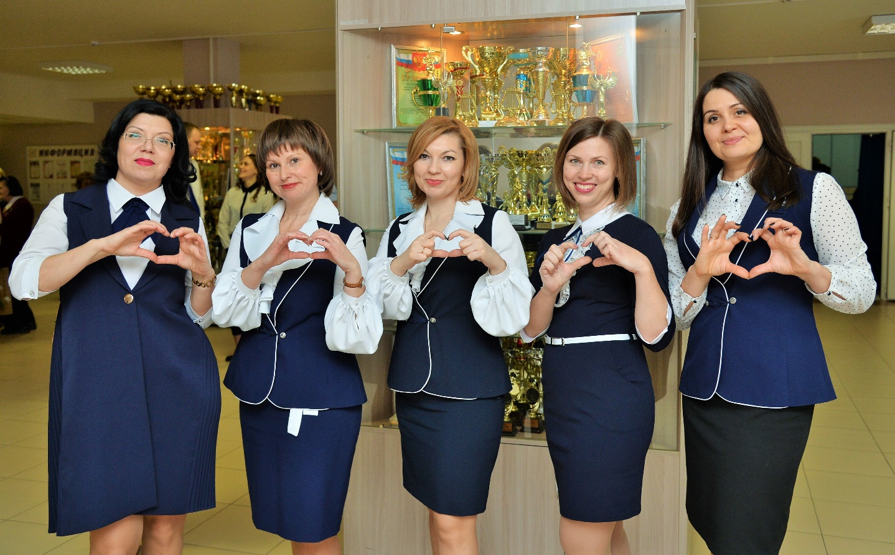
Заголовок слайда
Подзаголовок слайда
http://presentation-creation.ru/

Slide 11
Как сказал профессор Л. Л. Любимов:
«Нет ничего более ценного и меняемого, чем содержание. Ребенок должен выбирать и отвечать за это!
Создавайте специальные риски для детей - и тогда они будут готовы к будущему!»
И еще:
«Берите рабочие тетради, и читайте, т.к. самое правильное образование – самообразование!!!»
http://presentation-creation.ru/

Slide 12


Государственное общеобразовательное учреждение средняя общеобразовательная школа №319 Петродворцового района
Санкт-Петербурга
Наш адрес: 198504, Санкт-Петербург, Петергоф
Бобыльская дорога, дом 59, корпус 2.
Директор: Шкорина Наталья Леонидовна:
тел./факс: 8 (812) 241-31-01
E-mail: sc319@mail.ru
Сайт школы: http://www.319spb.edusite.ru
http://presentation-creation.ru/

